Slide 1
REFERAT · CHEMIE
Aluminium
13
Al
Das Leichtmetall, das unsere moderne Welt prägt
26,98
13
2,70
660 °C
#3
Ordnungszahl
g/cm³ Dichte
Schmelzpunkt
häufigstes Element
Klasse ___ · Name: ______________ · Datum: __________

Slide 2








ÜBERBLICK
Gliederung
01
Was ist Aluminium?
02
Eigenschaften
Steckbrief & Element-Daten
Physikalisch & chemisch
03
Vorkommen
04
Geschichte
In der Natur & im Gestein
Von der Entdeckung bis heute
05
Herstellung
06
Weltproduktion
Bayer-Verfahren & Elektrolyse
Wer produziert wie viel?
07
Verwendung
08
Recycling & Umwelt
Wo wir Aluminium nutzen
Nachhaltigkeit & Bilanz
Aluminium · Referat Chemie
2

Slide 3
KAPITEL 01
Steckbrief: Was ist Aluminium?
Chemisches Symbol
Al
13
Ordnungszahl
13
Al
Element-Gruppe
Metall (3. Hauptgruppe)
Atommasse
26,98 u
26,98
Dichte
2,70 g/cm³ (Leichtmetall)
Schmelzpunkt
660 °C
Aluminium ist ein silbrig-weißes, sehr leichtes Metall (ein „Leichtmetall“). In der Natur kommt es nie rein vor, sondern immer chemisch gebunden – meist im Erz Bauxit.
Siedepunkt
≈ 2 470 °C
Farbe / Aussehen
silbrig-weiß, glänzend
Aggregatzustand
fest (bei Raumtemperatur)
Aluminium · Referat Chemie
Quelle: USGS; Römpp Chemie-Lexikon
3

Slide 4






KAPITEL 02
Eigenschaften von Aluminium
Sehr leicht
Gut leitfähig
Korrosionsbeständig
Dichte 2,70 g/cm³ – nur etwa ein Drittel so schwer wie Eisen oder Stahl.
Leitet Strom und Wärme sehr gut – wird z. B. für Stromleitungen genutzt.
Eine dünne Oxidschicht (Passivierung) schützt das Metall vor Rost.
Gut verformbar
Nicht magnetisch
Sehr gut recycelbar
Weich und dehnbar: lässt sich walzen, pressen, gießen und zu Folie verarbeiten.
Aluminium ist unmagnetisch und ungiftig – ideal für Lebensmittel & Elektronik.
Beliebig oft einschmelzbar, ohne dass die Qualität verloren geht.
Aluminium · Referat Chemie
Quelle: Holleman-Wiberg, Anorganische Chemie
4

Slide 5

KAPITEL 03
Vorkommen in der Natur
Häufigstes Metall der Erdkruste
Zusammensetzung der Erdkruste
Mit rund 8 % ist Aluminium das häufigste Metall – und nach Sauerstoff und Silicium das dritthäufigste Element überhaupt.
Nie in reiner Form
Wegen seiner hohen Reaktionsfreudigkeit kommt Aluminium in der Natur nie elementar vor, sondern stets als Verbindung.
Wichtigstes Erz: Bauxit
Aus dem rötlichen Gestein Bauxit wird fast das gesamte Aluminium gewonnen. Große Vorkommen: Australien, Guinea, Brasilien.
Aluminium · Referat Chemie
Quelle: USGS; CRC Handbook of Chemistry
5

Slide 6
KAPITEL 04
Ein Blick in die Geschichte
Aluminium galt im 19. Jahrhundert als kostbarer als Gold – erst die Elektrolyse machte es zum Massenmetall.
1825
1827
1886
1888
Erstmals isoliert
Reineres Metall
Hall-Héroult-Verfahren
Bayer-Verfahren
Der Däne H. C. Ørsted stellt erstmals unreines Aluminium her.
Friedrich Wöhler gewinnt reineres Aluminium und erforscht seine Eigenschaften.
Hall & Héroult entwickeln unabhängig die Schmelzfluss­elektrolyse – Aluminium wird bezahlbar.
Karl J. Bayer entwickelt das Verfahren zur Gewinnung von reiner Tonerde aus Bauxit.
Aluminium · Referat Chemie
Quelle: Gesamtverband der Aluminiumindustrie (GDA)
6

Slide 7
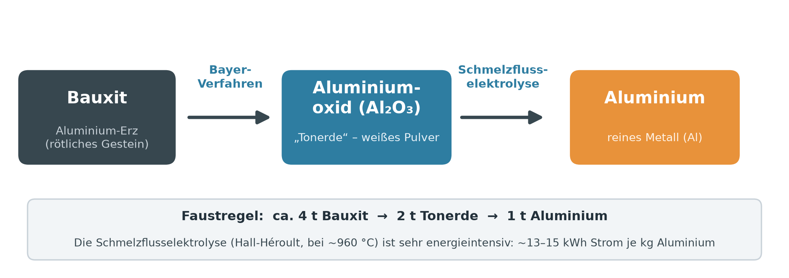

KAPITEL 05
Herstellung in zwei Schritten
1 · Bayer-Verfahren
2 · Schmelzflusselektrolyse
Aus dem Erz Bauxit wird durch Auflösen in Natronlauge reines Aluminiumoxid (Al₂O₃, „Tonerde“) gewonnen. Abfallprodukt ist der giftige Rotschlamm.
Das Aluminiumoxid wird bei ~960 °C geschmolzen und durch elektrischen Strom in reines Aluminium und Sauerstoff zerlegt (Hall-Héroult-Verfahren).
Aluminium · Referat Chemie
Quelle: GDA; Speira – Aluminium-Herstellung
7

Slide 8
KAPITEL 06
Weltproduktion 2024
Primäraluminium – größte Produzenten (Mio. t)
≈ 72 Mio. t
Weltproduktion an Primär­aluminium im Jahr 2024
≈ 60 %
der weltweiten Produktion stammen allein aus China
Aluminium · Referat Chemie
Quelle: USGS, Mineral Commodity Summaries 2025
8

Slide 9






KAPITEL 07
Verwendung im Alltag
Verkehr & Fahrzeuge
Luft- & Raumfahrt
Autos, Züge, Fahrräder – leichter = weniger Sprit & CO₂
Flugzeugrümpfe und Tragflächen aus Alu-Legierungen
Verpackungen
Bauwesen
Getränkedosen, Folien, Tuben, Lebensmittel­verpackung
Fensterrahmen, Fassaden, Dächer – stabil & wetterfest
Elektrotechnik
Alltag & Technik
Überland-Stromleitungen wegen geringem Gewicht
Smartphones, Laptops, Haushaltsgeräte, Möbel
Aluminium · Referat Chemie
Quelle: GDA – Aluminium in Anwendungen
9

Slide 10
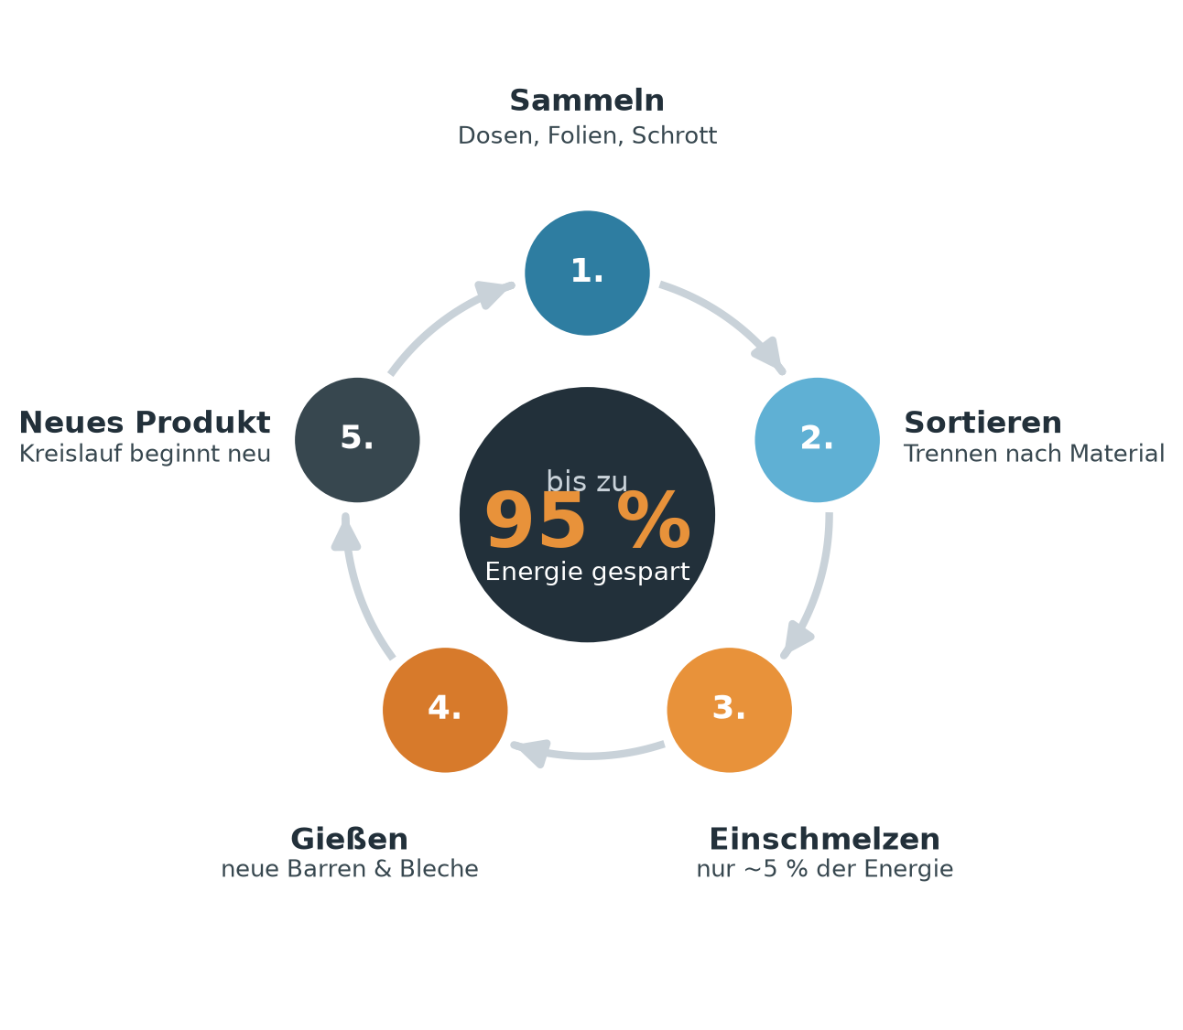

KAPITEL 08
Recycling – das Sparmetall
Nur 5 % Energie nötig
Recycling von Aluminium braucht nur etwa 5 % der Energie der Neugewinnung – das spart bis zu 95 %.
Aluminium kann beliebig oft eingeschmolzen werden, ohne an Qualität zu verlieren.
Rund 75 % des jemals produzierten Aluminiums sind heute noch in Gebrauch.
Getrennte Sammlung (z. B. Gelber Sack, Pfand) ist die Grundlage für gutes Recycling.
Aluminium · Referat Chemie
Quelle: Aluminium Deutschland; Umweltbundesamt
10

Slide 11

BEWERTUNG
Vorteile & Nachteile im Überblick
Vorteile
Nachteile
Sehr leicht und trotzdem stabil
Rostet nicht (schützende Oxidschicht)
Gut form- und verarbeitbar
Leitet Strom und Wärme sehr gut
Beliebig oft recycelbar – spart Energie
Ungiftig & lebensmittelecht
Herstellung braucht sehr viel Energie (Strom)
Hoher CO₂-Ausstoß bei der Neugewinnung
Giftiger Rotschlamm als Abfallprodukt
Abbau von Bauxit zerstört Landschaften
Teurer als z. B. Stahl
Weicher als Stahl – oft als Legierung nötig
Aluminium · Referat Chemie
11

Slide 12



FAZIT
Aluminium – leicht, vielseitig, zukunftsfähig
Besonderes Metall
Aufwändige Herstellung
Aluminium ist das häufigste Metall der Erdkruste und vereint geringes Gewicht mit hoher Stabilität.
Die Gewinnung aus Bauxit ist sehr energieintensiv – Strom und Umwelt spielen eine große Rolle.
Recycling ist der Schlüssel
Unverzichtbar
Wiederverwertung spart bis zu 95 % Energie und macht Aluminium nachhaltig nutzbar.
Vom Flugzeug bis zur Getränkedose – Aluminium prägt unseren modernen Alltag.

Slide 13
ANHANG
Quellenverzeichnis
U.S. Geological Survey (USGS)
Mineral Commodity Summaries 2025 – Aluminum. pubs.usgs.gov (Produktionszahlen 2024)
Gesamtverband der Aluminiumindustrie (GDA)
aluminiumdeutschland.de – Eigenschaften, Herstellung, Anwendungen, Energiesparen
Holleman / Wiberg
Lehrbuch der Anorganischen Chemie, de Gruyter (chemische & physikalische Eigenschaften)
Römpp Chemie-Lexikon
Thieme Verlag, Stichwort „Aluminium“ (Steckbrief & Element-Daten)
Speira GmbH
speira.com – Aluminium-Herstellung & Recycling (Bayer-Verfahren, Elektrolyse)
Umweltbundesamt (UBA)
umweltbundesamt.de – Aluminiumrecycling & Umweltbilanz
CRC Handbook of Chemistry and Physics
Häufigkeit der Elemente in der Erdkruste
Hinweis: Die abgebildeten Diagramme (Atommodell, Herstellungsprozess, Recycling-Kreislauf) wurden eigens für dieses Referat erstellt. Abgerufen: Juni 2026.
Aluminium · Referat Chemie
13

